Slide 1
올해 최고의 게임
몸 정복하기!
(기획 : 전지민)

Slide 2
TABLE OF CONTENTS
01
02
게임 캐릭터 소개
게임 시나리오 및 스테이지 소개
03
04
최종 목표물 계획
Q&A 시간

Slide 3
01
게임 캐릭터를
소개합니다.
아주 하찮고 귀여울 예정입니다!
04

Slide 4

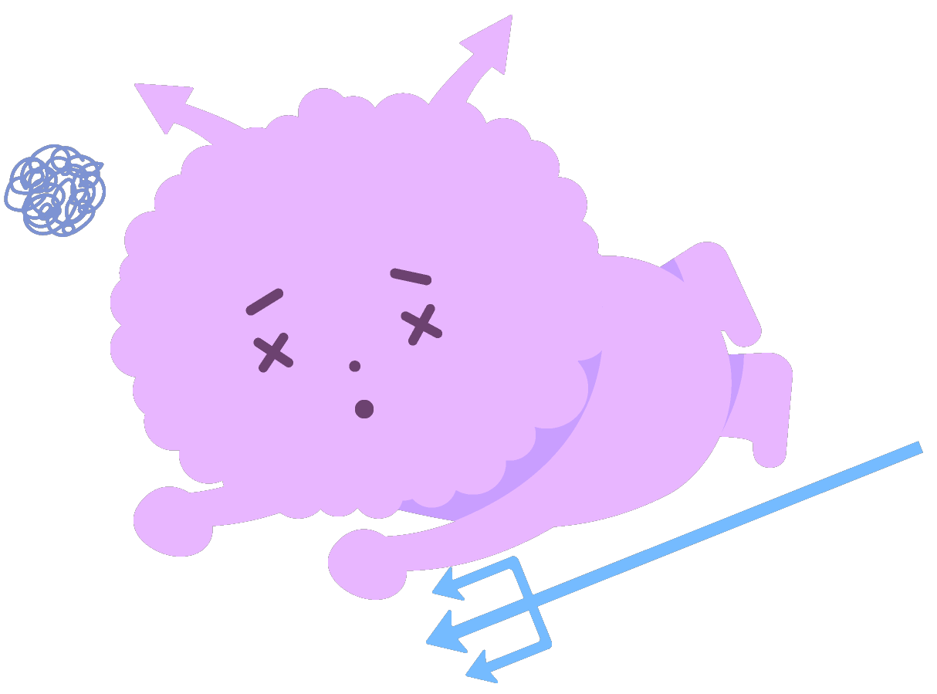
주인공 캐릭터 소개
자신의 하찮은 모습을 싫어하던
병균이는 자신보다 거대한 사람에게
부러움을 느끼게 되고 몸을 정복하자는
목표를 가지게 된다.
이름 : 병균이 나이 : 비밀
성별 : 남자(수컷) 성격 : 둔함 맹함

Slide 5


서브 캐릭터 소개
팡이는 먼저 사람 몸 속에 먼저들어와
폐 속에서 살고 있는 곰팡이 균이다.
이름 : 팡이 나이 : 비밀
성별 : 남자(수컷) 성격 : 예민함, 둔함

Slide 6
02
게임 시나리오 및 스테이지 소개
전사는 스탯 올체력 찍고 궁극기는 체10%이하만

Slide 7

게임 시나리오 소개
몸 정복하기 게임은 일종에 플래시 게임입니다.
자신에게 하찮음을 느낀
병균이가 사람의 몸 속에 들어가
총 5스테이지(기도, 위, 폐, 혈관, 심장)를 거쳐
최종적으로 사람의 몸을 정복하는 게임이다.
(모든 스테이지를 깨야지만 몸을 정복하는 게임임.
만약 한 스테이지에서 죽으면 다시 처음 스테이지로 돌아가야함.)

Slide 8
게임 스테이지 별 소개
1 스테이지 (기도)
난이도
입에서 장기로 넘어가기 위한 중요한 부분이다.
마우스(왼쪽)을 사용해 좁은 통로를
부딪치지 않고 내려가기.
(벽에 부딪치면 사망)
시간

Slide 9
게임 스테이지 별 소개
2 스테이지 (위)
난이도
시간
위에서는 위액이 분비되므로 병균이 살아남기 힘들다.
키보드 방향키(왼쪽, 오른쪽)을 사용해
하늘에서 떨어지는 위액 피하기.
(위액을 한번이라도 맞으면 사망)

Slide 10
게임 스테이지 별 소개
3 스테이지 폐
난이도
시간
먼저 사람에 몸 속에 들어와서
폐 속에 살고 있는 팡이를 만남.
키보드 스페이스바를 사용해
팡이보다 먼저 게이지를 채우기.

Slide 11
게임 스테이지 별 소개
4 스테이지 혈관
난이도
심장까지 가기 위한 마지막 스테이지이다.
마우스(왼쪽)을 사용해.
벽에 부딪치지 않게 조심하며 옆에서 오는 적혈구를 피해 심장까지 도달해야한다.
시간

Slide 12
게임 스테이지 별 소개
5 스테이지 심장(최종 보스)
난이도
시간
심장 안에 도달한 병균이는 마지막 게이지를 채워야 한다.
키보드(스페이스바)를 사용해 누르면 심장의 피 속에서 올라오면서 게이지가 찬다. 하지만 심장이 뛸 때 피 밖으로 얼굴을 내밀면 사망하게 된다.

Slide 13
03
최종 목표물 계획
최종 꿈은 어디일지...?

Slide 14
최종 목표까지 가기 위한 단계
4월 29일
5월 중~후반
6월 중~후반
프로젝트 팀 구성.
코딩 진행
불편 사항 수정
5월 초
6월 초
7월
팀원들과 최종 조율 및 코딩 시작
중간 점검 및 검사
최종 완성 및 배포!

Slide 15
04
Q&A 시간
생각보다 멍청해요 천천히 물어봐 주세요...

